Slide 1
Français, Maths et Culture Antique en cycle 3

Slide 2
Déroulé de la présentation
Le projet pédagogique et ses objectifs
La mise en œuvre
Les ressources

Slide 3
Les objectifs
Le projet s’inscrit dans les nouvelles mesures pour le collège
« une action résolue en classes de CM1 et de CM2 afin d’inscrire dans le temps long l’acquisition des savoirs fondamentaux nécessaires à la réussite de chaque élève »
« Chaque élève bénéficiera d’une heure hebdomadaire de soutien ou d’approfondissement en mathématiques ou en français, autour des compétences clés, afin de remédier aux difficultés des plus fragiles et de cultiver l’excellence des plus à l’aise »

Slide 4
Le projet s’inscrit dans le projet normand
Donner de l’ambition à nos élèves avec des supports culturels étrangers et ambitieux :
ouvrir les horizons
et se décentrer
Asseoir les fondamentaux en français et mathématiques

Slide 5
Une pédagogie collaborative pour générer l’engagement
Pédagogie de projet : pour engager les élèves, susciter la motivation du groupe
Un projet pour toute une classe
Une pratique se construit en équipe et en classe
Collaboration entre pairs :
- Entre élèves du cycle et de la classe
- Entre professeurs : investir les CEC et CC3
Enseignement explicite et différenciation

Slide 6
FMCA ET L’ECOLE DU SOCLE
Niveaux : C3 CM1-CM2-6e
Modalité : co-intervention à l’école et au collège du PLC et du PE (le mercredi ou pause méridienne) avec constitution de groupe de besoins pour différenciation en fluence
Horaires : 1h en français et 1 h en mathématiques par semaine

Slide 7
LES CONTENUS
Au cœur de Français et Culture antique
des supports riches et complexes qui sont des documents littéraires et artistiques antiques
Une réflexion et une appropriation d’un lexique varié
Une réflexion sur des textes porteurs de pensées différentes
Un croisement interdisciplinaire autour des savoirs fondamentaux, en particulier en lien avec les mathématiques tant du point de vue des notions (géométrie) que de leur histoire… antique. Accent mis sur les enjeux discursifs de la discipline au-delà de son langage qualifié d’universel.
Entrainer le groupe dans un défi culturel
Créer un événement pour valoriser les productions des élèves en FMCA en fin d’année

Slide 8
Animation de groupe en collaboration
Galerie d’exposition
World café
Classe puzzle

Slide 9
En français
Acquisition enrichissement du lexique et production de discours (écrit et oral)
La recherche lexicale et son investissement
Ecriture collaborative : posture réflexive et engagement dans le projet
Lecture :
Le décodage par la lecture dans 3 langues possibles (français, latin et grec), la fluence
Lecture à voix haute de textes français et antiques
Lieu privilégié pour des lectures plus longues et pour la lecture documentaire (texte composite)
Lecture et compréhension (expérience Serge Boimare)

Slide 10
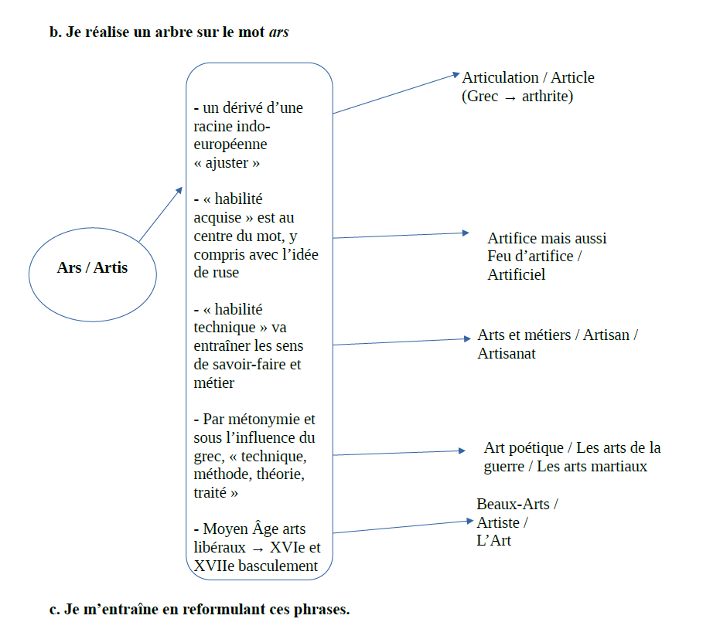
Acquisition enrichissement du lexique et production de discours (écrit et oral)
En français

Slide 11
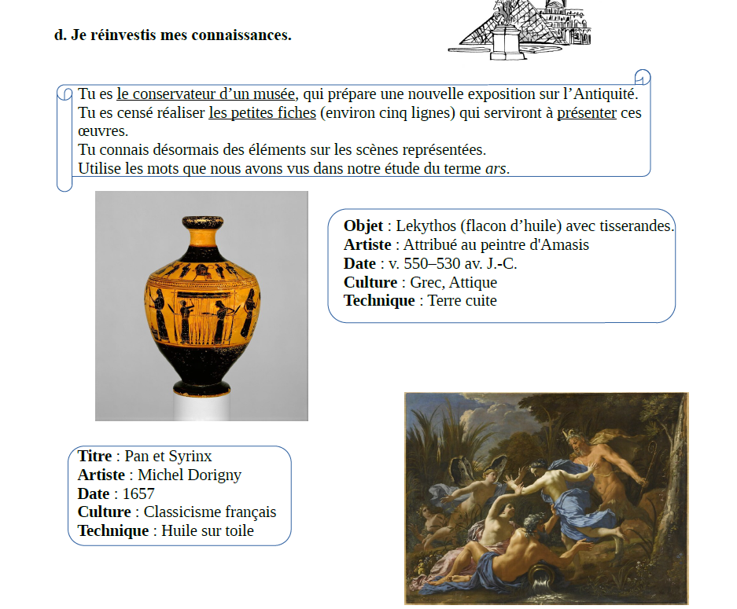
En français

Slide 12
Lecture
En français
Les textes fondateurs et l’approche réflexive :
des textes porteurs de questionnements fondamentaux à la nature humaine
S’appuyer sur le curiosité primaire pour aller vers une curiosité intellectuelle
des textes suffisamment parlants pour s’y attacher et suffisamment distants pour s’en détacher
Supports : Les métamorphoses d’Ovide, l’Iliade, l’Odyssée, l’Enéide, etc.
- Mobiliser les groupes : Qu’en pensez-vous ? Qu’auriez-vous fait à la place d’Ulysse ? Pourquoi ? Comment ? Pouvez-vous expliquer ce que vous avez lu, entendu à votre groupe ?
Exprimer à l’écrit le consensus minimal de sens : ce que vous avez compris (avec votre groupe).:
Une question à portée philosophique : Les dieux sont-ils tout puissants ? Ulysse est-il libre de son destin ?

Slide 13
En mathématiques
La géométrie plane avec les constructions à la règle et au compas (au cœur du cycle 3 et des pratiques mathématiques dans l’Antiquité)
La géométrie dans l’espace : polyèdres, solides de Platon, etc.
Le raisonnement vu à partir des Éléments d’Euclide :
-Extrait de la proposition I1), autour de la construction d’un triangle équilatéral
-Réflexion sur l’évolution du lexique et du discours en mathématiques (« droite finie » pour segment…)
Focale avec les programmes : lien entre les géométries perceptive (cycle 2), instrumentée (cycle 3), et raisonnée (cycle 4)
Numération romaine pour mieux apprécier le caractère positionnel de notre système de numération décimale
Nombres et proportions pour revisiter les fractions
Des notions au programme revisitées tant de manière accessible pour tous qu’ambitieuse pour chacun.
Des notions (de cycle 3) qui vivent autrement grâce à une approche épistémologique sous le spectre des Langues et Cultures de l’Antiquité (LCA).

Slide 14
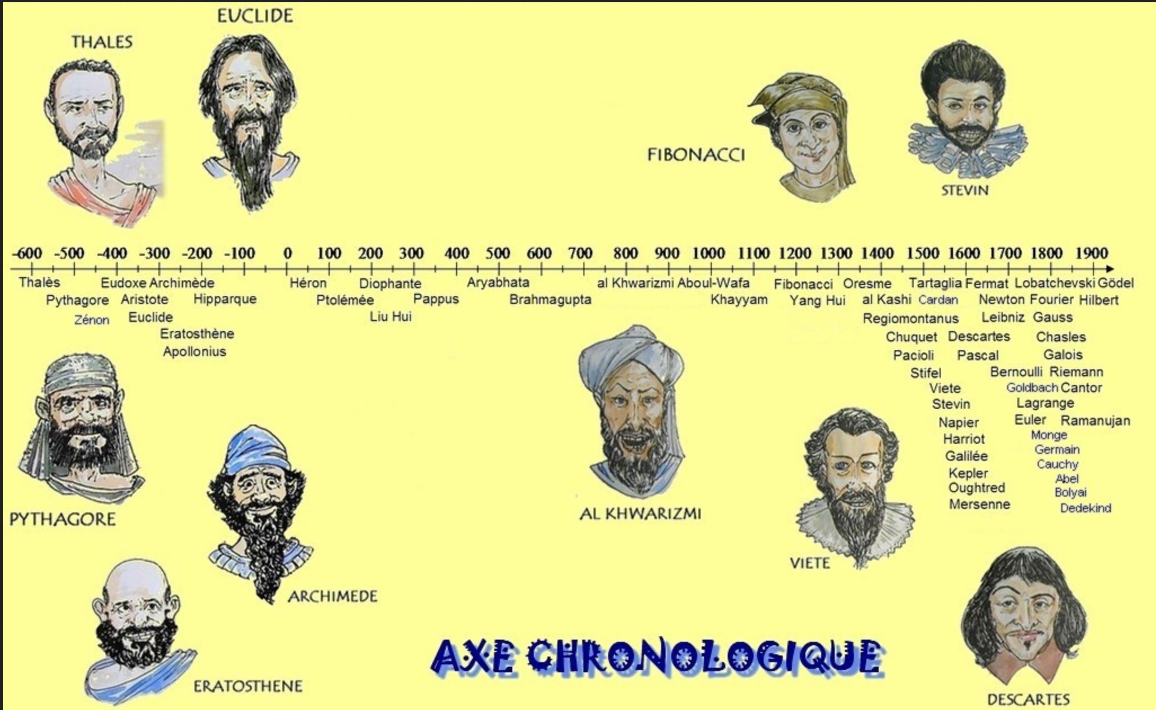
En mathématiques
https://www.maths-et-tiques.fr/index.php/histoire-des-maths/nombres/histoire-de-l-algebre

Slide 15
En mathématiques
La géométrie plane avec les constructions à la règle et au compas (au cœur du cycle 3 et des pratiques mathématiques dans l’Antiquité)
Dans les programmes de cycle 3 :
Prolongeant le travail amorcé au cycle 2, les activités permettent aux élèves de passer progressivement d'une géométrie où les objets (le carré, la droite, le cube, etc.) et leurs propriétés sont essentiellement contrôlés par la perception à une géométrie où le recours à des instruments devient déterminant, pour aller ensuite vers une géométrie dont la validation s’appuie sur le raisonnement et l’argumentation. Différentes caractérisations d’un même objet ou d’une même notion s’enrichissant mutuellement permettent aux élèves de passer du regard ordinaire porté sur un dessin au regard géométrique porté sur une figure. Les situations faisant appel à différents types de tâches (reconnaître, nommer, comparer, vérifier, décrire, reproduire, représenter, construire) portant sur des objets géométriques, sont privilégiées afin de faire émerger des concepts géométriques (caractérisations et propriétés des objets, relations entre les objets) et de les enrichir. Un jeu sur les contraintes de la situation, sur les supports et les instruments mis à disposition des élèves, permet une évolution des procédures de traitement des problèmes et un enrichissement des connaissances.

Slide 16
En mathématiques
La géométrie plane avec les constructions à la règle et au compas (au cœur du cycle 3 et des pratiques mathématiques dans l’Antiquité)
Des repères de progressivité pour la reproduction d’une figure
Enrichissement progressif du regard sur les figures
Reconnaissance globale de la forme d’objets matériels que l’on peut manipuler
Caractérisation d’objets idées définis par leur propriétés
Différentes caractérisations d’un même objet ou d’une même notion s’enrichissant mutuellement permettent aux élèves de passer du regard ordinaire porté sur un dessin au regard géométrique porté sur une figure.
Programmes reprenant les propos de Raymond Duval (2005)
Un jeu sur les contraintes de la situation, sur les supports et les instruments mis à disposition des élèves, permet une évolution des procédures de traitement des problèmes et un enrichissement des connaissances.

Slide 17

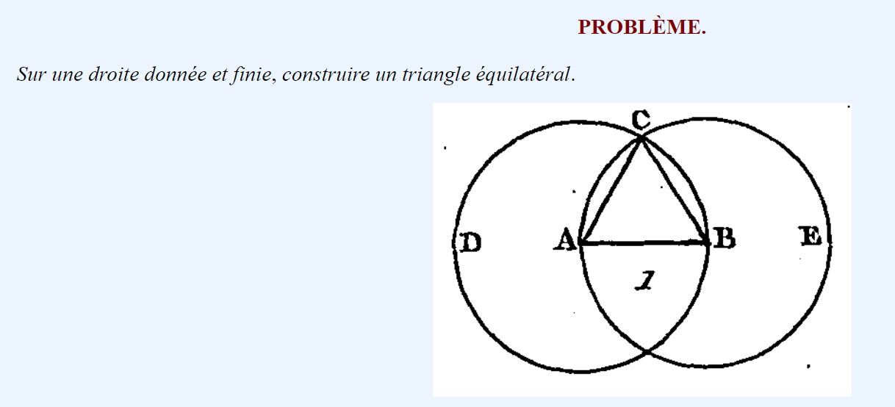
En mathématiques
Le raisonnement vu à partir des Éléments d’Euclide :
-Extrait de la proposition I1), autour de la construction d’un triangle équilatéral
-Réflexion sur l’évolution du lexique et du discours en mathématiques (« droite finie » pour segment…)
http://remacle.org/bloodwolf/erudits/euclide/geometrie1.htm

Slide 18
En mathématiques
Numérations antiques pour mieux apprécier le caractère positionnel de notre système de numération décimale
  La numération égyptienne
  La numération babylonienne
  La numération maya
  La numération romaine
  Mais surtout comment calculer avec ces numérations
https://maths.ac-creteil.fr/IMG/pdf/7_brochure_historiques.pdf

Slide 19
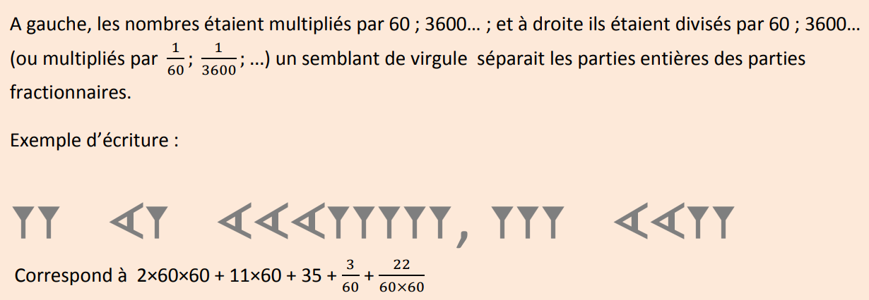
En mathématiques
Nombres et proportions pour revisiter les fractions
Fractions babyloniennes
http://col71-louisaragon.ac-dijon.fr/IMG/pdf_les_fractions_d_avant-hier_a_aujourd_hui.pdf

Slide 20
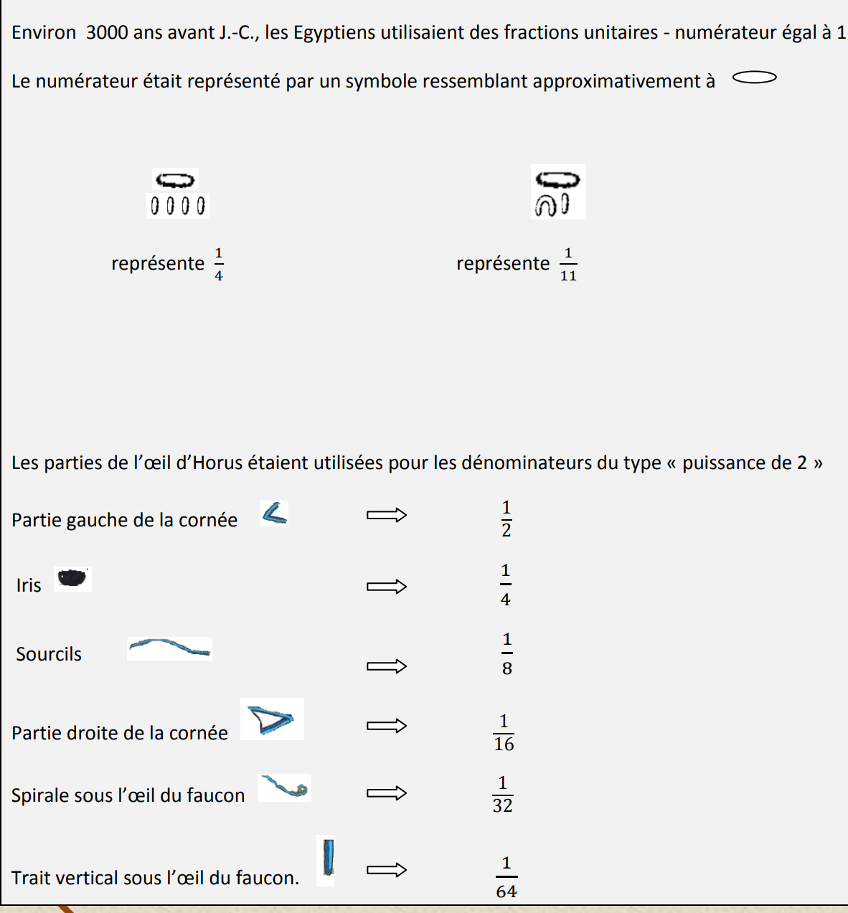
En mathématiques
Nombres et proportions pour revisiter les fractions
Fractions égyptiennes

Slide 21
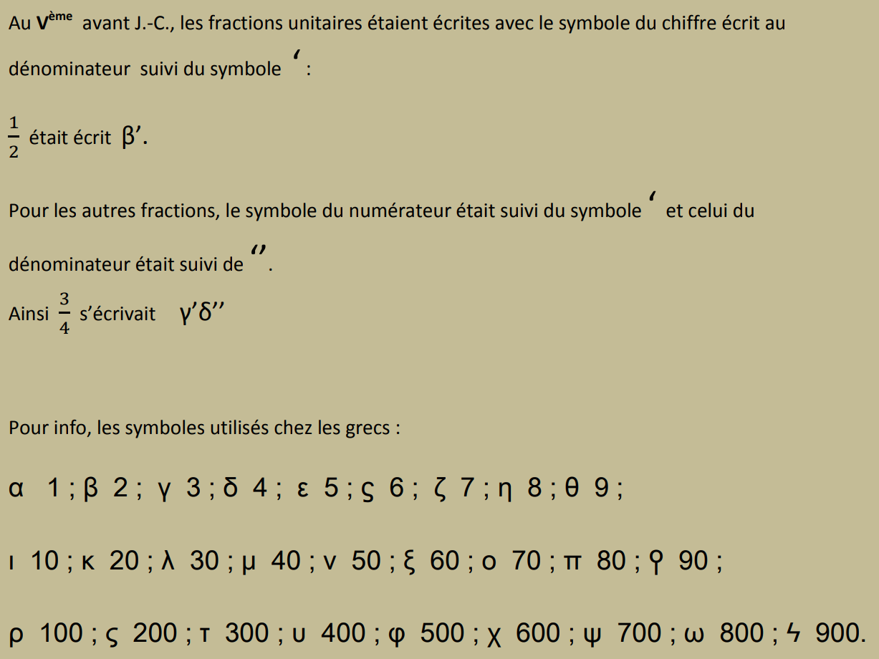
En mathématiques
Nombres et proportions pour revisiter les fractions
Fractions grecques

Slide 22
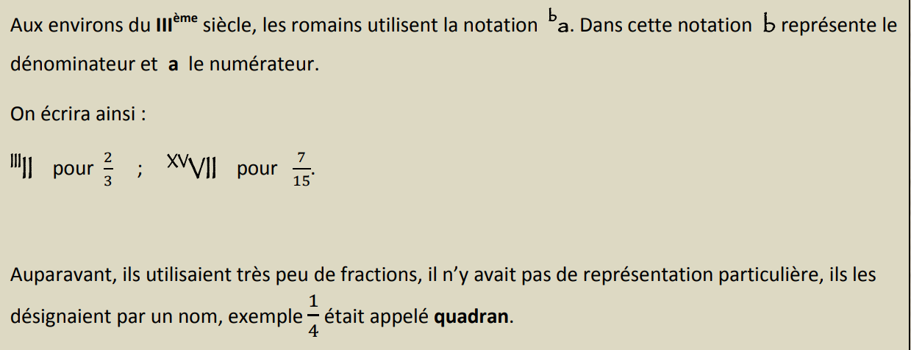
En mathématiques
Nombres et proportions pour revisiter les fractions
Fractions romaines

Slide 23
Mener une réflexion sur L’évaluation
Motivation intrinsèque et sentiment d’auto détermination
Sentiment d’efficacité personnelle
Agir dans la zone proximale de développement : l’évaluation doit se situer dans la zone juste
Apprendre à pratiquer la rétrospection
Expliciter les acquis avec les démarches, les outils : « Qu’est-ce qui te permet de … ? »
Evolution : Co évaluation puis auto évaluation => vers l’autonomie

Slide 24
ressources
Site académique des lettres -FCA
Eduscol :
« Espace et géométrie au cycle 3 »
FCA Français et Culture Antique
Enseignement de l’écriture en C3
Fiches « lexique et culture »
Canopé, 52 méthodes pratiques pour enseigner

